Slide 1
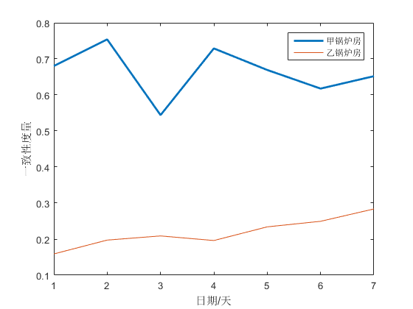
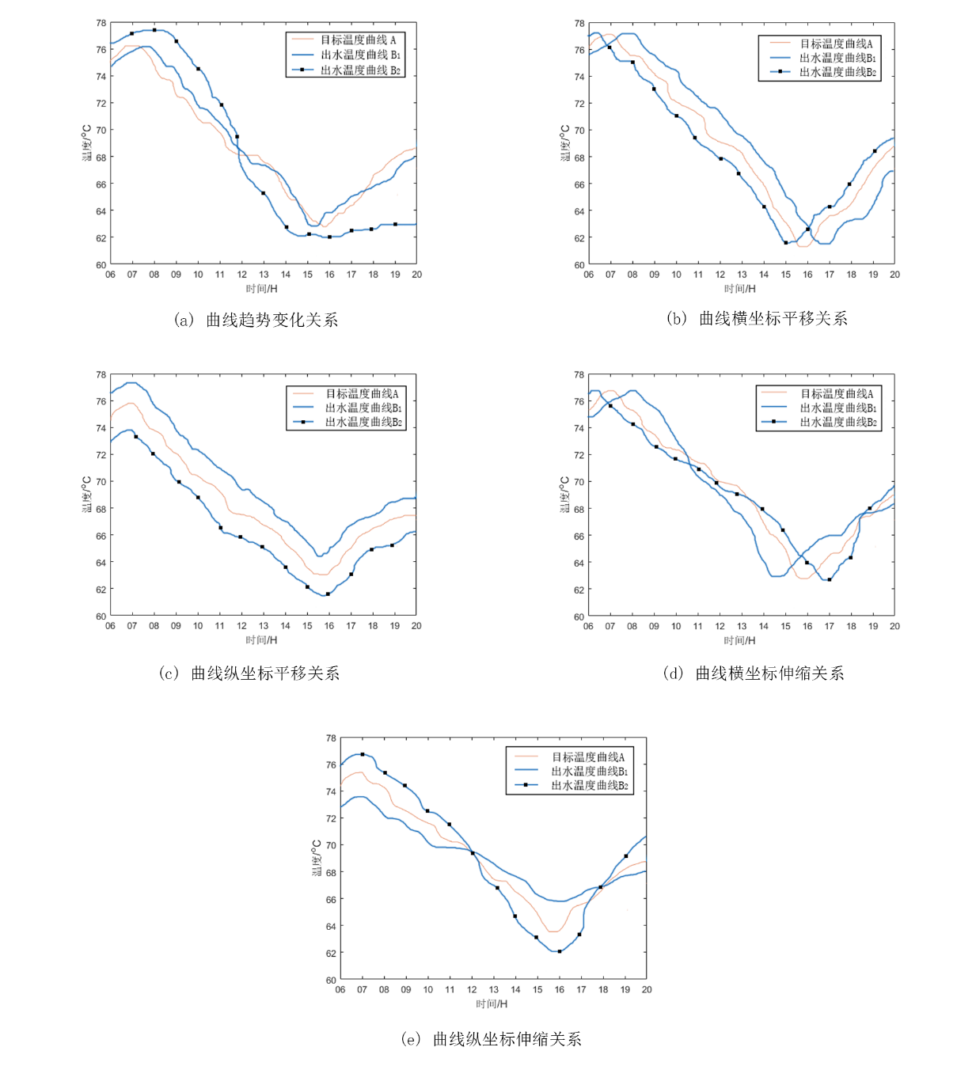
基于曲线相似度的供热过程评价方法
孙志伟 冯海波
天津科技大学计算机科学与信息工程学院
第三届天津市计算机学科研究生学术会议
简介
试验及结果
随着国家节能减排的规划，供热企业需要从节能角度对供热过程进行量化管理。而无线传感器等物联网技术在供热行业中的应用为量化管理提供了大量基础数据。如何分析这些基础数据为量化管理提供参考成为企业需要解决的问题。本文在供热采集数据的基础上针对锅炉出水温度提出了一种供热过程评价方法。该方法通过分析出水温度曲线与目标温度曲线的关系，提出从曲线趋势变化、平移、伸缩三个维度衡量两个曲线的一致程度。分别计算各个维度的相似度，然后加权融合为一致性度量用以评价锅炉操作人员的供热过程。实验结果证明了该评价方法的有效性，为锅炉管理人员量化供热管理指标提供了参考依据，促进了节能减排。
本文利用天津某供热公司提供的采集数据，对2015-2016供热季中两个供热站的数据进行了分析，依据供热习惯及节能需求，目前很多供热单位晚十点半左右开始维持在某一较低温度，早四五点左右开始升温，即在夜间会将锅炉系统的出水温度维持在较低的水平，所以只对每天6:00至20:00的数据进行分析。由于物联网系统的稳定性等原因会导致缺失值，异常值等离群点的出现，基于时序数据的特点，采用拉格朗日插值法来对数据进行预处理，以此作为实验的初始数据集。
以下是两个锅炉房七天的出水温度与目标温度一致性对比图：
提出的方法
本文首先解释目标温度曲线的由来并分析目标温度曲线与实际出水温度曲线之间不同的多种可能情况，然后将其分解为趋势变化、平移和伸缩三个属性相似度并给出各个属性的相应计算方法，并最后融合为一个一致性度量来评价供热过程。通过实验分析，证明了此评价方法的有效性，为相关管理人员量化管理提供了一种参考依据，避免仅以燃气、水、电等能耗来衡量供热行为，而是需要区分不同的供热过程，在满足供热户室内温度的情况下尽可能节能。两条曲线间主要存在趋势变化、平移和伸缩三个属性上不同。因此，出水温度曲线与目标温度曲线的一致性评价问题可以分解为对这三种属性相似度的计算问题。在供热数据中，曲线间的差异也代表了不同的供热行为：趋势变化主要反映两者在整体形态上的一致性，即操作人员能否按照要求进行合理的调控，横向时间的偏移体现了温度调整的提前或延后，纵向温度的偏移体现了供热温度的偏高或偏低；伸缩体现了曲线在升温和降温调整的不同。
结论
为了更好地量化管理，达到满足供热的前提下节能减排的目的，本文提出了一个锅炉供热过程的评价方法。利用天津某供热公司的供热数据，对2015-2016供热季的部分数据进行分析，通过本文提出的供热行为评价方法将甲、乙锅炉房进行了对比分析，结果表明，本文提出的评价方法可以较好的区分不同的供热行为，为锅炉供热系统的相关管理人员提供量化考核及其物联网系统参数调整的参考依据，对节能减排，精细化供热具有重大意义。在以后的研究工作将在此基础上，将对实时采集数据进行分析，为及时调整供热行为提供实时建议和参考。
引用文献
[1] 路昌海, 刘贵松, 张明琤. 基于支持向量回归的锅炉出水温度时间序列预测[J]. 区域供热, 2014(6):18-22
[2] 曹凯, 唐进君, 刘汝成. 基于Fréchet距离准则的智能地图匹配算法[J]. 计算机工程与应用, 2007, 43(28):223-226.
[3] 朱洁, 黄樟灿, 彭晓琳. 基于离散Fréchet距离的判别曲线相似性的算法[J]. 武汉大学学报:理学版, 2009, 55(2):227-232.

